Slide 1
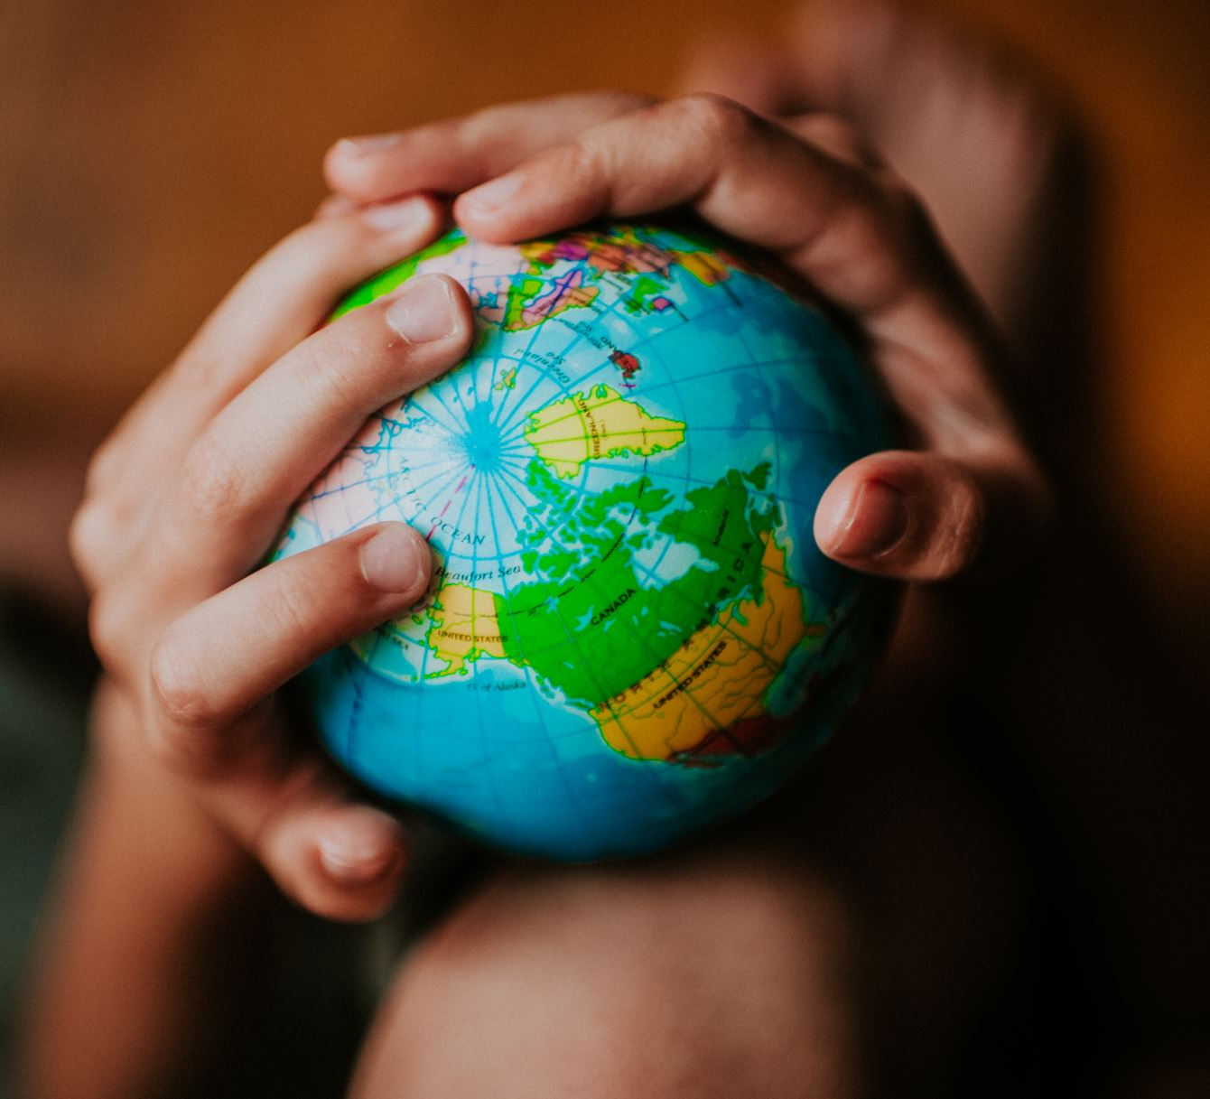
«Nordavind fra alle kanter» - krig, miljøkrise, energikrise, prisgalopp…
Notes:
Tusen takk for at jeg fikk komme hit i dag, det er kjempehyggelig :-D
Utrolig kjekt å være hjemme i Bergen for å snakke om hva som skjer i verden – i en tid hvor det skjer veldig veldig mye.
Vi ga dette foredraget den litt optimistiske tittelen:
“Nordavind fra alle kanter” – krig, miljøkrise, energikrise, prisgalopp…
Kan vi skimte lys I tunnellen?
Og jeg vet ikke helt om jeg vil komme frem til det lyset i slutten av tunnelen, men jeg skal hvertfall forsøke å gi dere Det Store Bildet i dag.

Slide 2
Notes:
Jeg heter Sofie Høgestøl
Jeg er i utgangspunktet juss formidler og forsker – og det er en fantastisk jobb. Er med på å utdanne flotte jurister som dere tar i bruk.
Det er liksom den ordentlige jobben min, men så har jeg også en Shady side gig som USA ekspert.
Som paradise hotel for forskere.
Derfor har jeg også en podcast som heter det store bildet med Eirik Bergesen, som vi startet i fjor. Fordi det er mye som skjer i verden akkurat nå.
Og vi måtte bare snakke om det.

Slide 3
Norge i en urolig tid
USA
Kina
Saudi Arabia
EU
(Norge)
Russland
India
Notes:
Og det er det jeg skal snakke om i dag – at vi lever i en tid med mye endring.
Og jeg håper at jeg skal ta dette store bildet her, helt ned til et bilde som er relevant for dere i næringseiendom.

Slide 4
2020 = «Mulighetenes tiår»
Notes:
Eller FN snakket mye om «the decade of action»
Vi skulle nå ambisøse klimamål
Få lagt om samfunnet for eldrebølgen
Arbeidslivet

Slide 5
Tenkte tiåret skulle handle om Dette:
Klimakrisen og bærekraft
Omstilling av arbeidsliv
Eldrebølgen
Makten i verden flyttes fra vest til øst
Digitalisering i et økende tempo
Notes:
Mulighetens tiår?
Vi må gjøre mer med mindre, og løse de akutte krisene vi står i nå, samtidig som vi griper fatt i disse langsiktige

Slide 6
Pandemi
Notes:
I 2020 får vi pandemi

Slide 7
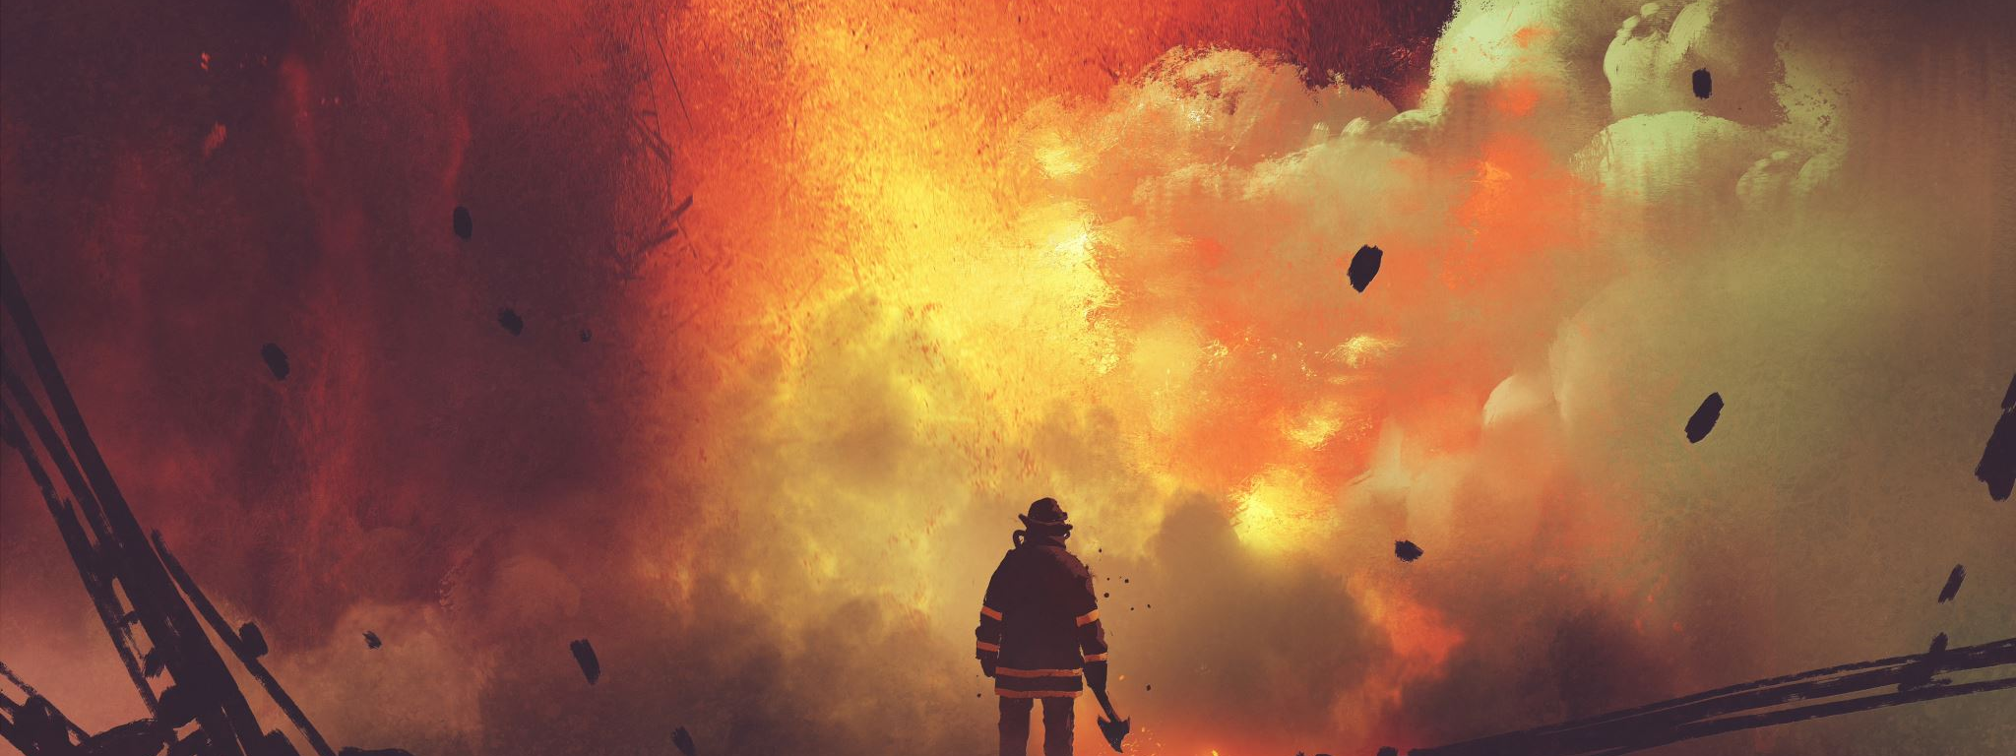
Krig I Europa
Notes:
I det vi i Norge går ut av pandemien -

Slide 8
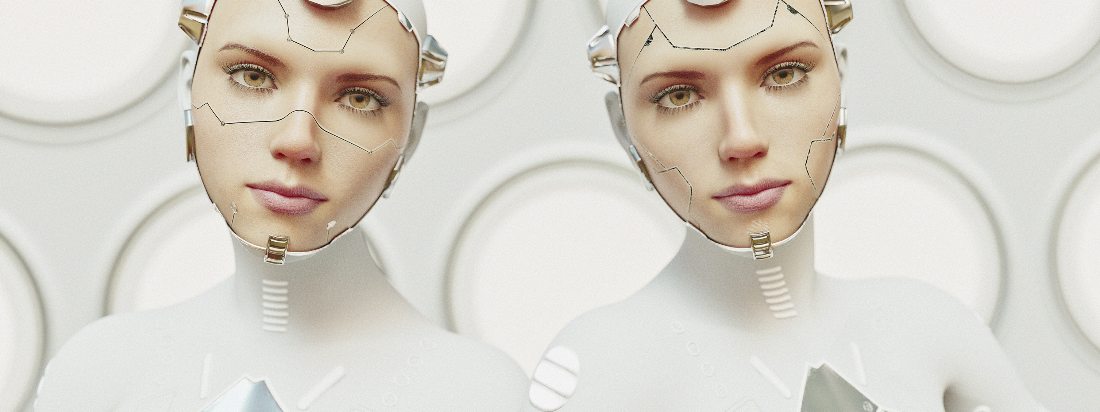
Kunstig intelligens
Notes:
Og i år, hvor jeg tenkte at vi egentlig ikke trengte så mye mer – har oss vanlige folk, virkelig fått øynene opp for at det er en stor teknologisk revolusjon på gang, i form av AI.
AI var litt morsomt – men nå kan de lage egne podcastepisoder og jeg føler meg truet. They are starting to do my jobb – AI USA ekspert.
Noen spår at omveltningen til AI rett og slett representerer en ny industriell revolusjon som vi ikke har sett siden 1760.

Slide 9
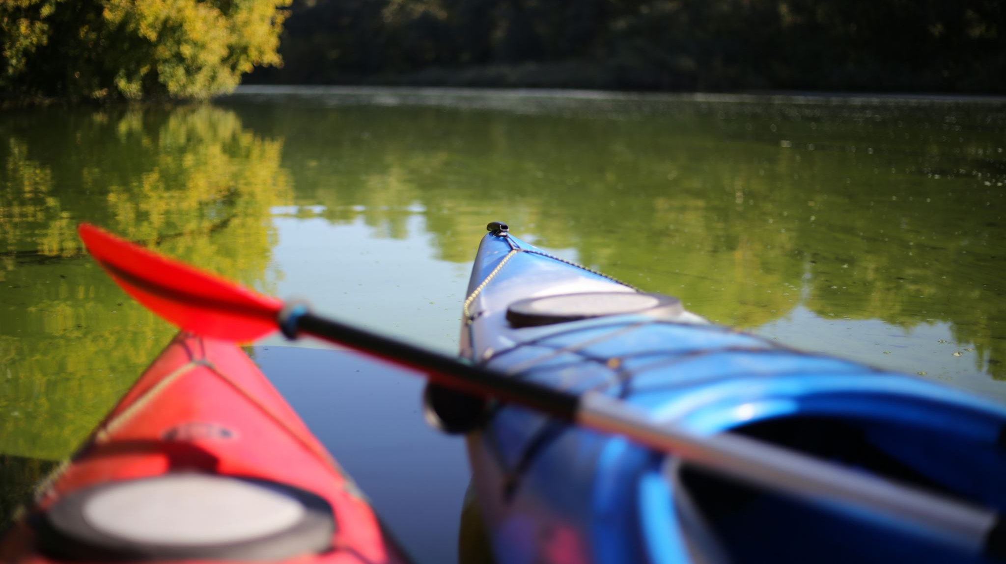
Vi er bare gjennom 1/3 av 2020 årene

Slide 10
"There are decades where nothing happens; and there are weeks where decades happen"—
Vladimir Ilyich Lenin.
Notes:
Litt uklart for meg om Lenin ville satt pris på å bli sitert på en konferanse om næringseiendom.
Men, det må han nesten leve med.

Slide 11
Et tiår som Endrer verdensbilde?
Notes:
Mye som skjer i verden – kan jo fortsatt bli mulighetens tiår, men det spørs om vi også ikke er inne i et tiår som endrer verdensbildet?
og da spørs det om vi ikke er inne i et tiår som
Ikke et tår med handling, men står vi ovenfor et tiår som endrer verdensbilde?

Slide 12
Unipolar verden Etter 1990
USA
India
Kina
Brasil
Russland
Saudi Arabia
Notes:
La oss si at den lille røde dotten er Norge.
USA har siden de ble en supermakt, ungått en del av de fellene tidligere supermaktar har begått og de har holdt på makten.

Slide 13
To supermakter innen 2030/40?
Kina
India
USA
EU
Russland
Brasil
Saudi Arabia
Notes:
La oss si at den lille røde dotten er Norge.
Når kommer Kina?

Slide 14
Russland vil ikke ha dette
India
USA
Kina
Europa
Russland
Brasil
Saudi Arabia
Notes:
La oss si at den lille røde dotten er Norge.

Slide 15
Russia invaderer Ukraina

Slide 16
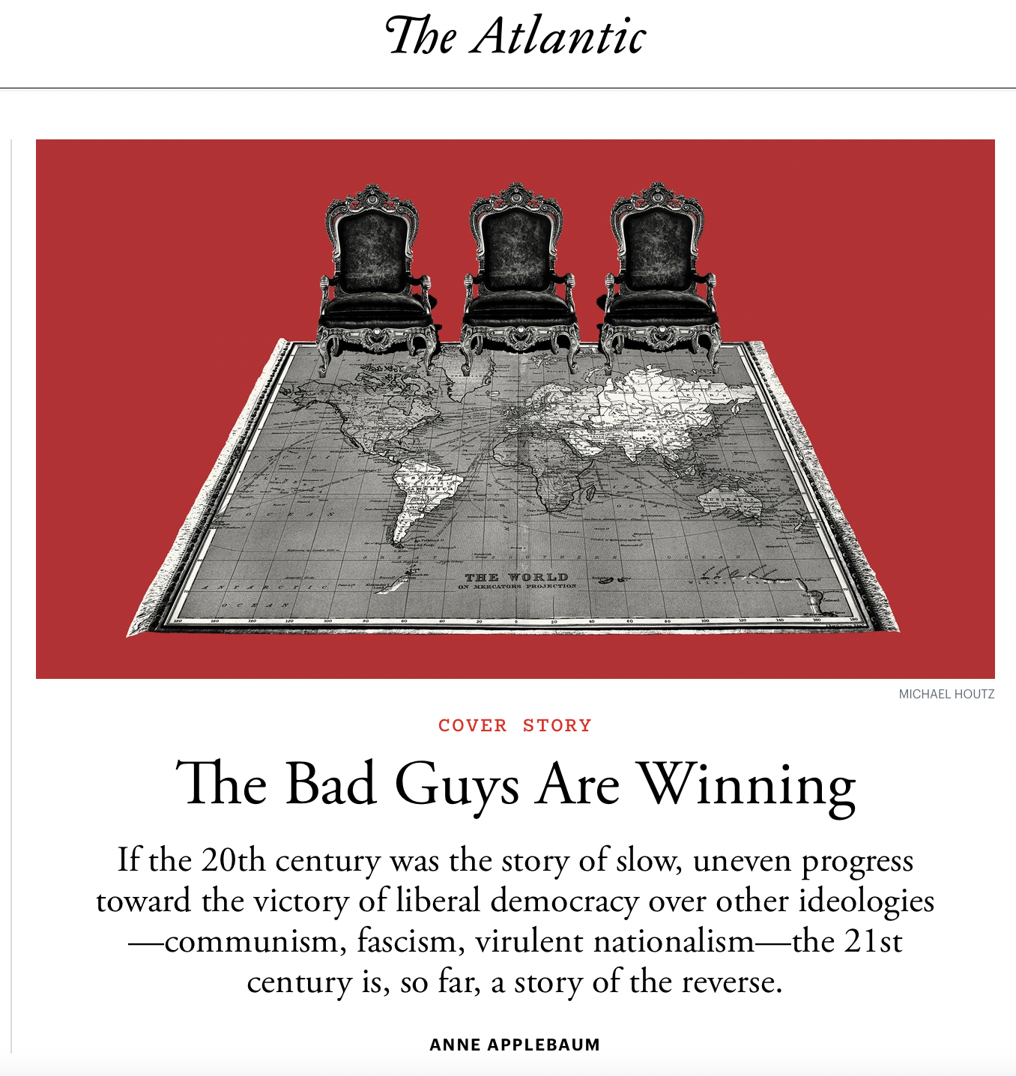
https://www.theatlantic.com/world/
Notes:
Det som skjer i Ukraina nå: Iran, Russland, Nord Korea, Kina – som støtter hverandre
Iranske droner i Ukraina.
North Korea that is emboldend to act.

Slide 17
USA + EU og Kina + Russland
USA
Kina
Saudi Arabia
EU
Russland
(Norge)
India
Notes:
Ser verden sånn ut nå?
Hva er konsekvensene for oss i et sånt landskap?
Jeg ser fire ganske åpenbare trender eller ting som blir viktige fremover.

Slide 18
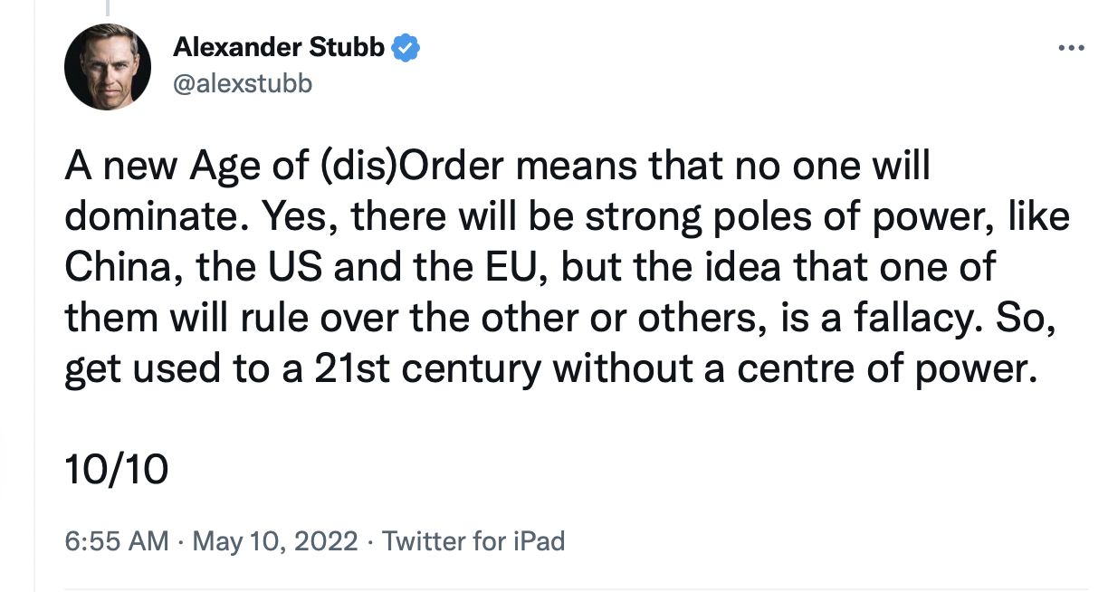

Slide 19
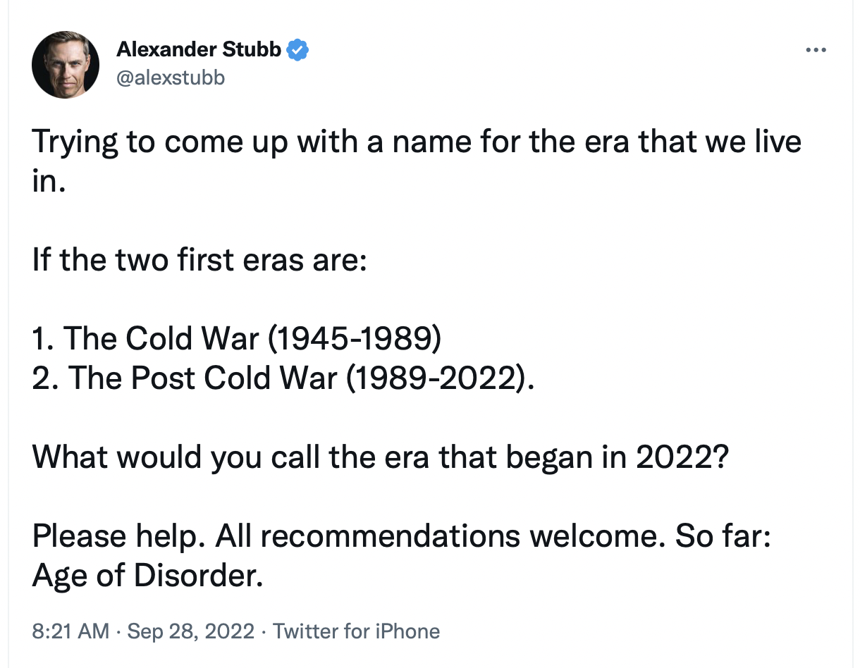

Slide 20
Hva blir viktig i ‘Age of disorder’?
USA
Kina
Saudi Arabia
EU
(Norge)
Russland
India
Notes:
Ser verden sånn ut nå?
Hva er konsekvensene for oss i et sånt landskap?
Jeg ser fire ganske åpenbare trender eller ting som blir viktige fremover.

Slide 21
1. Allianser blir viktigere
Notes:
Økt Uro = allianser blir viktigere
Allianser har alltid vært viktig internasjonalt, men det bare øker i den ustabile verden vi lever i nå.
Det vil derfor være økt fokus på tradisjonell aliansepolitikk.

Slide 22
NATO + EU + Sanksjoner
Notes:
Men, når du i større grad må støtte deg til allianser, så må du også velge bort noe og spille innenfor de reglene som gjelder.
Det at SV har snudd i NATO spørsmålet og Finland nå er medlem viser hvor viktig allianser blir.

Slide 23
2. Fragmentert globalisering
Notes:
Får vi fragmentert globalisering?

Slide 24
USA + EU og Kina + Russland
USA
Kina
Saudi Arabia
EU
Russland
India
Notes:
Blir det mer sanksjoner? Nei blir nok en del andre ting.
Men mer proteksjonisme is coming.
UiBs bærekrefat grier – National security as a justification for protectionism.
Sikkerhet = proteksjonisme innenfor handelsblokkene.

Slide 25
økt proteksjonisme?
https://e24.no/naeringsliv/i/Xb5aox/usa-skattepakke-kan-bety-krise-for-norsk-batteriindustri-kan-ikke-bare-kreve-og-klage
Notes:
Noen aktører har også sett sitt snitt i å innføre store subsidepakker.
IRA må EU og Norge ta stilling til.

Slide 26
Denne fragmenteringen gjør langtidsplanlegging vanskelig
Notes:
Davås årsmøte handlet om denne fragmenteringen
Langtidsplanlegging – og en langtidsforståelse av hvordan øknomien nå omstrukturere seg etter dette litt mer fragmenterte nyhetsbildet.
Det ligger masse muligheter her – men det er også

Slide 27
3. Forholdet til kina
Notes:
Får vi fragmentert globalisering?

Slide 28
To supermakter innen 2030/40?
Kina
India
USA
EU
Russland
Brasil
Saudi Arabia
Notes:
Så i sted den store debatten har vært om vi får 2 supermakter innen 2030.

Slide 29
https://www.whitehouse.gov/wp-content/uploads/2022/10/Biden-Harris-Administrations-National-Security-Strategy-10.2022.pdf

Slide 30
https://www.whitehouse.gov/wp-content/uploads/2022/10/Biden-Harris-Administrations-National-Security-Strategy-10.2022.pdf
Notes:
Trekk inn rapport fra 2012 – og global fusion senario, hvor USA og Kina sammarbeider.

Slide 31
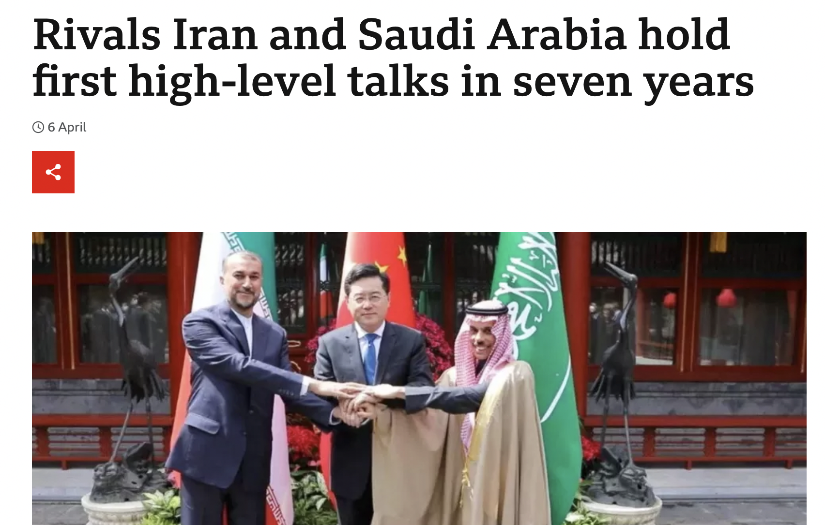
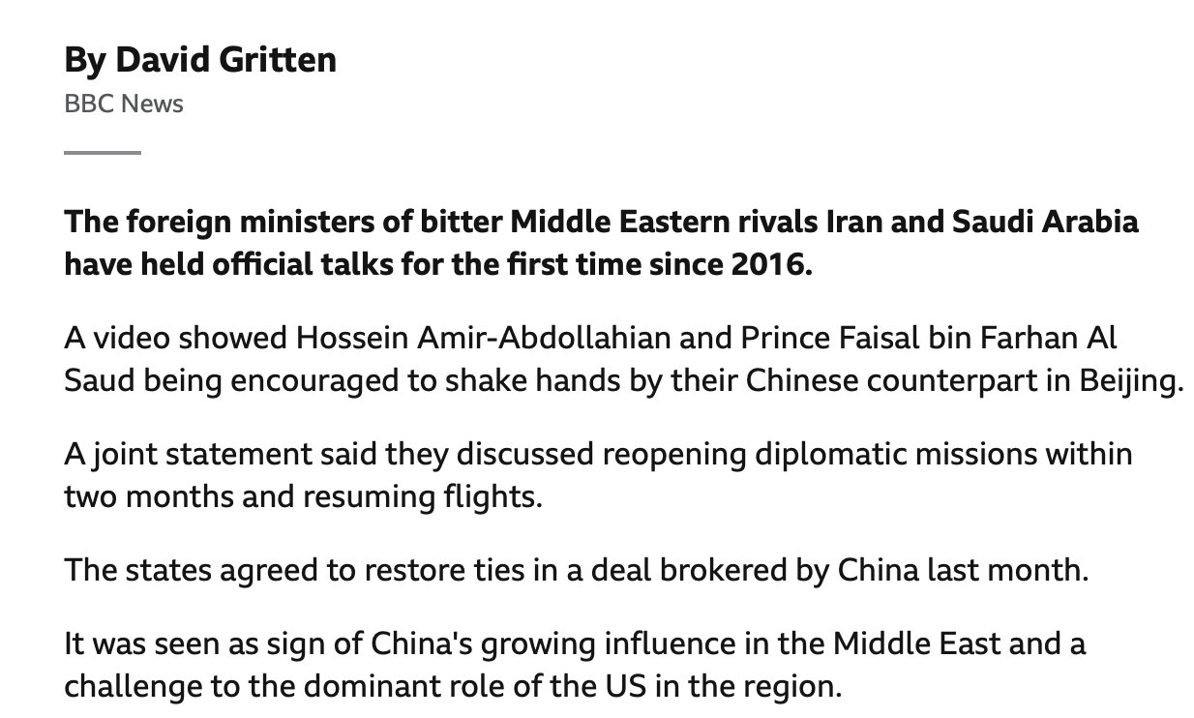
https://www.bbc.com/news/world-middle-east-65197717

Slide 32
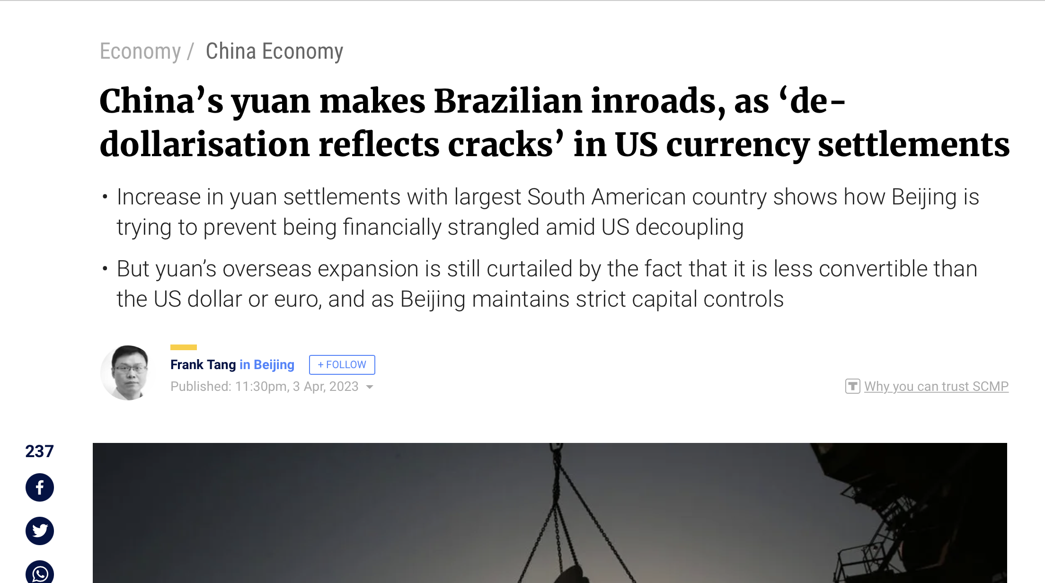
https://www.scmp.com/economy/china-economy/article/3215857/chinas-yuan-makes-brazilian-inroads-de-dollarisation-reflects-cracks-us-currency-settlements

Slide 33
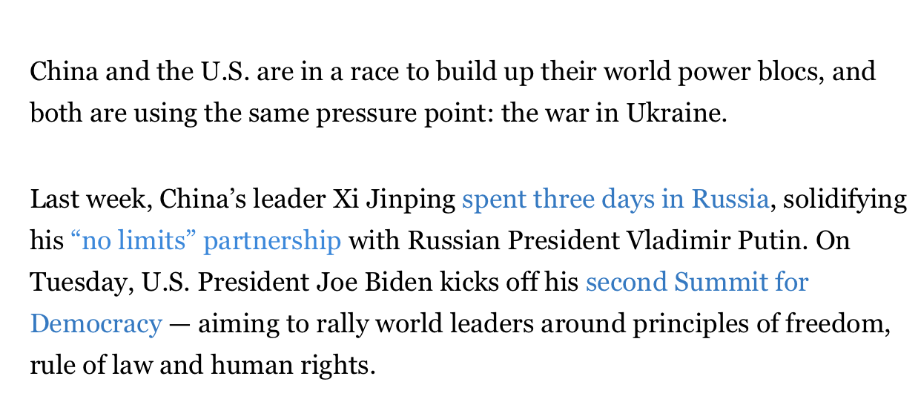
https://www.politico.com/news/2023/03/28/allies-against-china-europe-putin-xi-00089077
Notes:
Uventet effekt av krigen i Ukraina er at det setter oss i en større Kina squeez, enn det vi var i før.

Slide 34
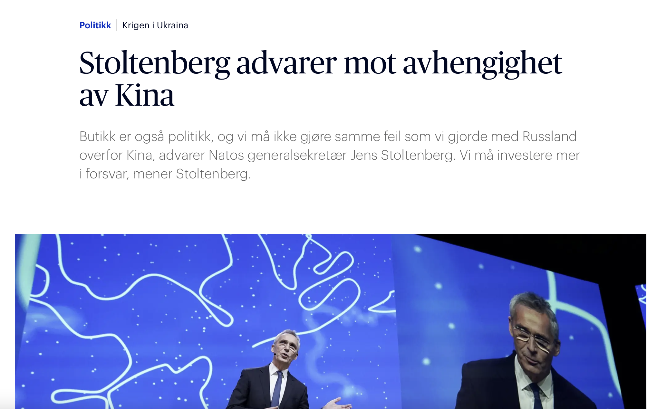
https://www.aftenposten.no/norge/politikk/i/ve6odB/stoltenberg-advarer-mot-avhengighet-av-kina
Notes:
Dette kan bli en fryktelig vanskelig politisk og øknomisk squeez i årene som kommer.

Slide 35
4. Svekket økonomisk handlingsrom og demokratier under press
Notes:
Jeg kunne fokusert mye på populisme – men i dag velger jeg å gripe fatt i øknomisk handlingsrom.

Slide 36
Krigen i Ukraina som en akselerator for politisk og økonomisk uro
Notes:
Fordi at krigen i Ukraina og verdensbildet er i endring, så påvirker det disse 3 pene – blir større økonomisk uro.

Slide 37
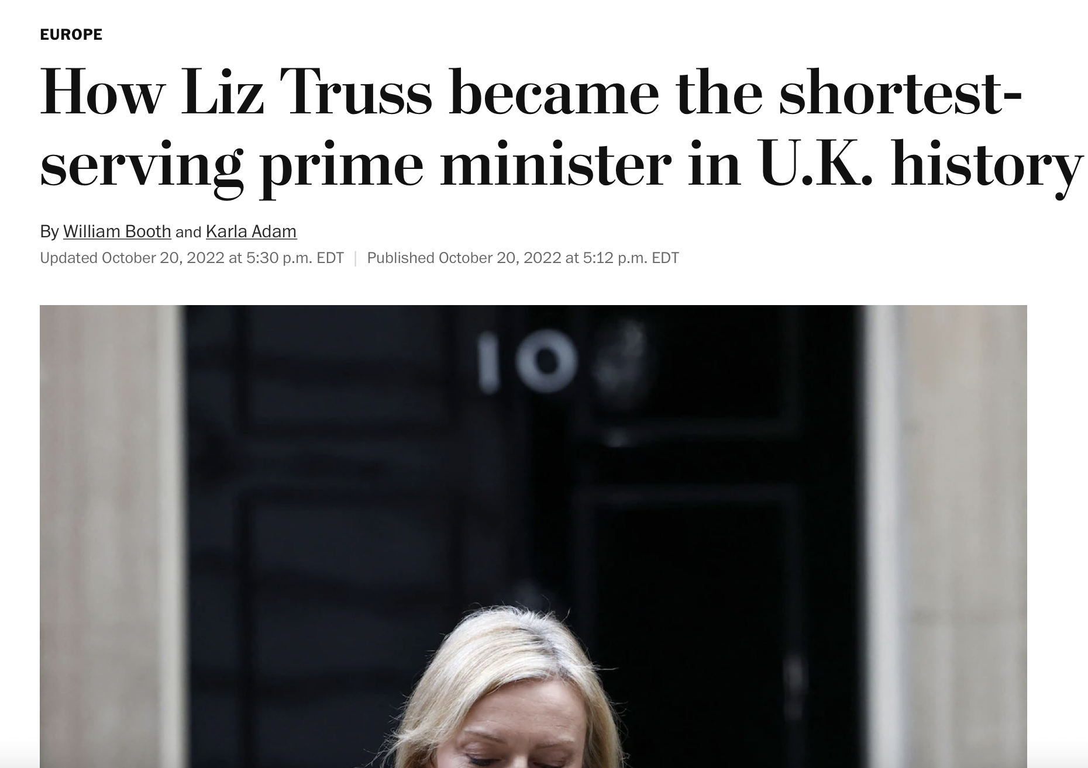
Politiske kriser virker å gå fortere i denne ustabile tidsalderen
https://www.washingtonpost.com/world/2022/10/20/liz-truss-shortest-prime-minister-uk/

Slide 38
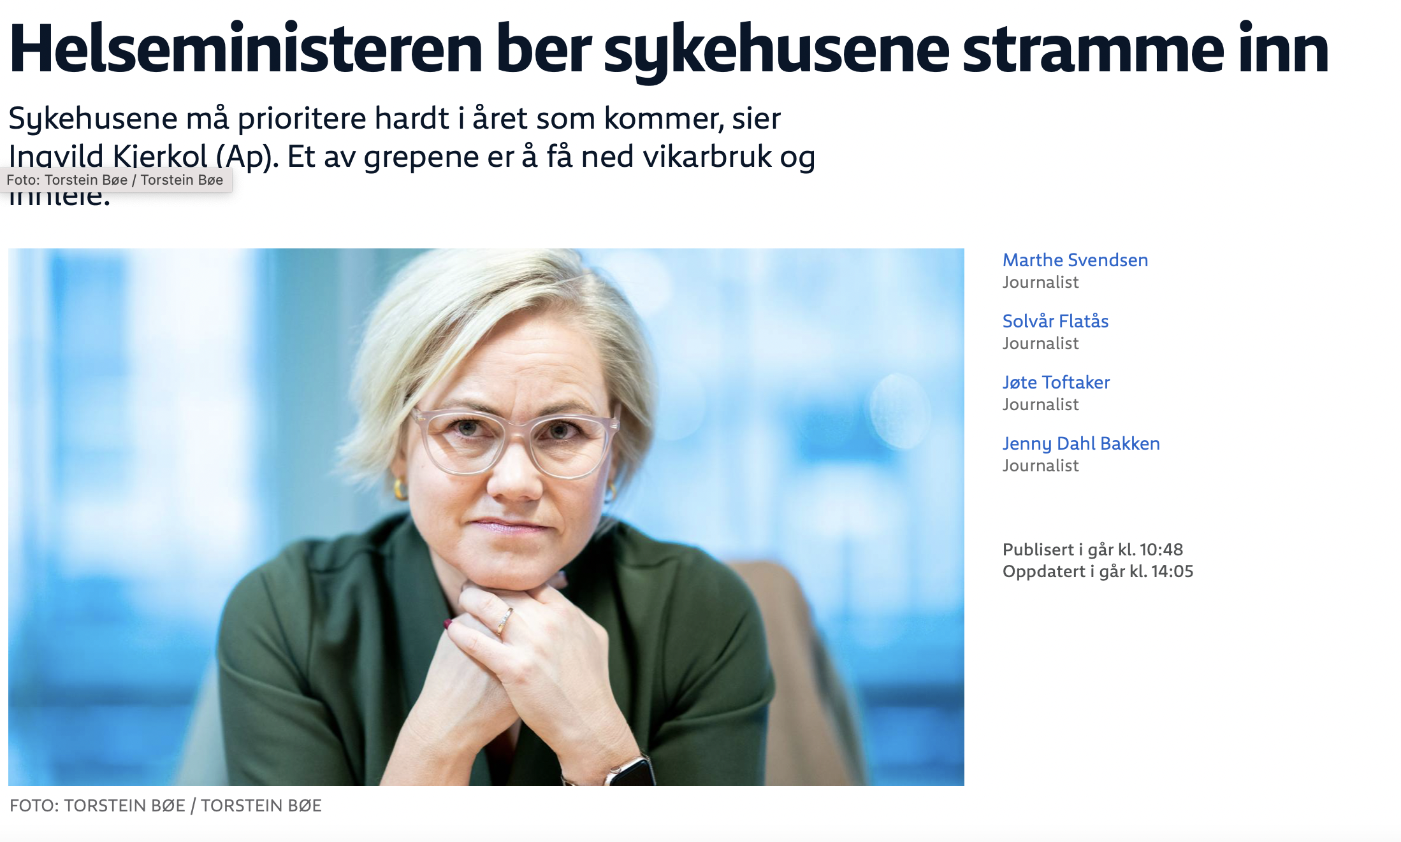
https://www.nrk.no/trondelag/helseminister-ingvild-kjerkol-_ap_-ber-sykehusene-stramme-inn-vikarbruken-1.16259660
Notes:
Hva gjør det med skattepolitikken vår? Eiendomsskatt? Norsk øknomi og hvordan vi finansierer velferdsstaten?
Lever i en rar økonomisk tid – inflasjonn, svak krone etc.

Slide 39
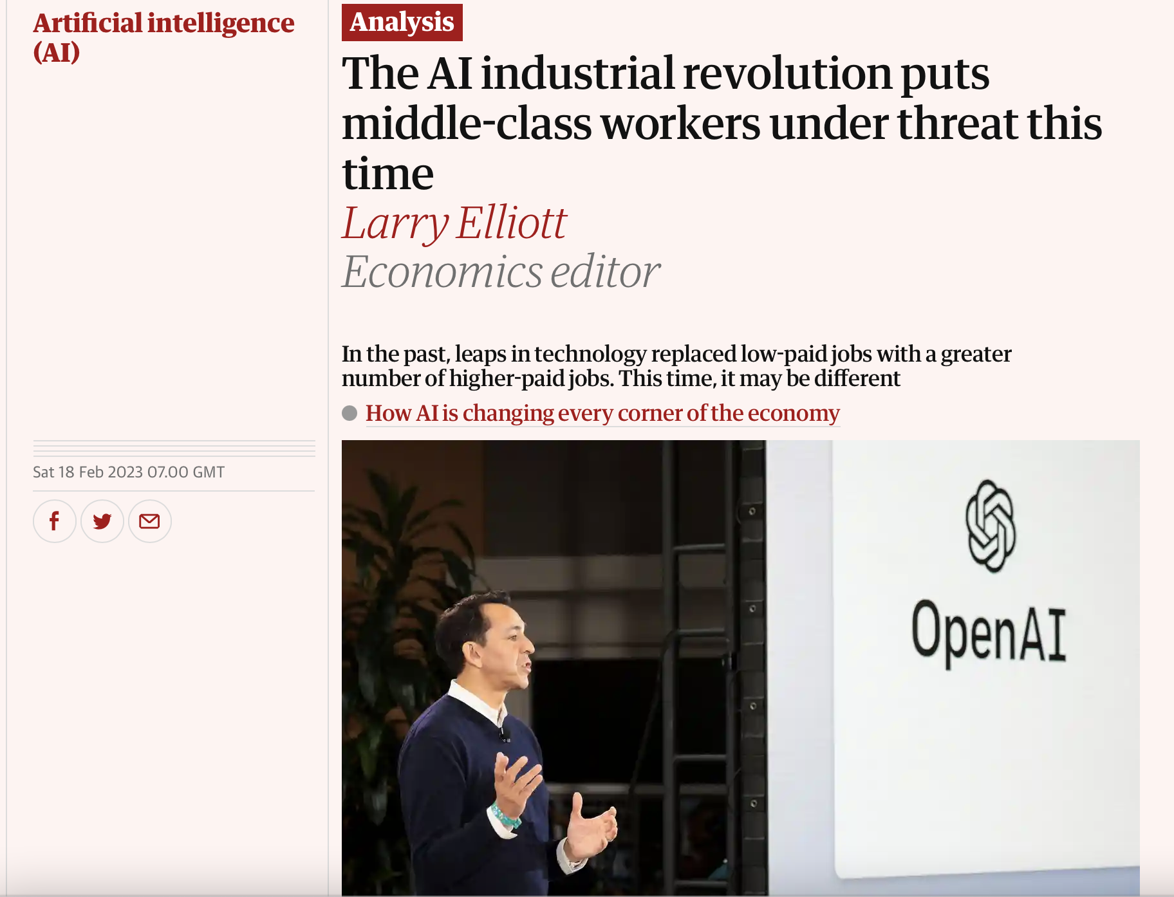
https://www.theguardian.com/technology/2023/feb/18/the-ai-industrial-revolution-puts-middle-class-workers-under-threat-this-time
Notes:
Og det blringer meg også til AI.
Som så absolutt kan være med å løse en del av det økonomiske utfordringene vi står ovenfor men. Men vi må også tenke nøye gjennom hvordan AI kommer til å utfordre og omstille arbeidslivet vårt i løpet av de neste årene.
I del 3 av denne konferansen, skal handle om et inkluderende arbeidsliv – som er noe jeg virkelig brenner for. Jeg har dysleksi.
Det at AI nå kommer for fult, gjør det til et enda viktigere tema - hvordan sikkrer vi arbeidsstyrken i møte med så mye endring.
Veldig for AI om det kan gi meg mer fritid, og hjelpe folk med lese og skrivevansker inn i arbeidslivet.

Slide 40
Norge i en urolig tid
USA
Kina
Saudi Arabia
EU
(Norge)
Russland
India
Notes:
Nå har jeg forsøkt å gi dere et stort bilde, av de endringene vi ser i verden.
Så får vi se hvor riktig analysen blir. Men, er det en ting jeg er ganske så sikker på, og en ting jeg vil at dere skal ta ut av dette foredraget, så er det dette:
I en verden hvor så mange brikker virker å være i spill, er det dette vi trenger.

Slide 41
MEN, vi skal fortsatt løse disse problemene
Klimakrisen og bærekraft
Omstilling av arbeidsliv
Eldrebølgen
Makten i verden flyttes fra vest til øst
Digitalisering og omstilling i et økende tempo
Notes:
Hvordan endrer det som skjer i verden forutsettningene våre for å løse disse problemene?
Vi må gjøre mer med mindre, og løse de akutte krisene vi står i nå, samtidig som vi griper fatt i disse langsiktige

